Slide 1

敬拜的真義
約翰福音 4:19-24

Slide 2
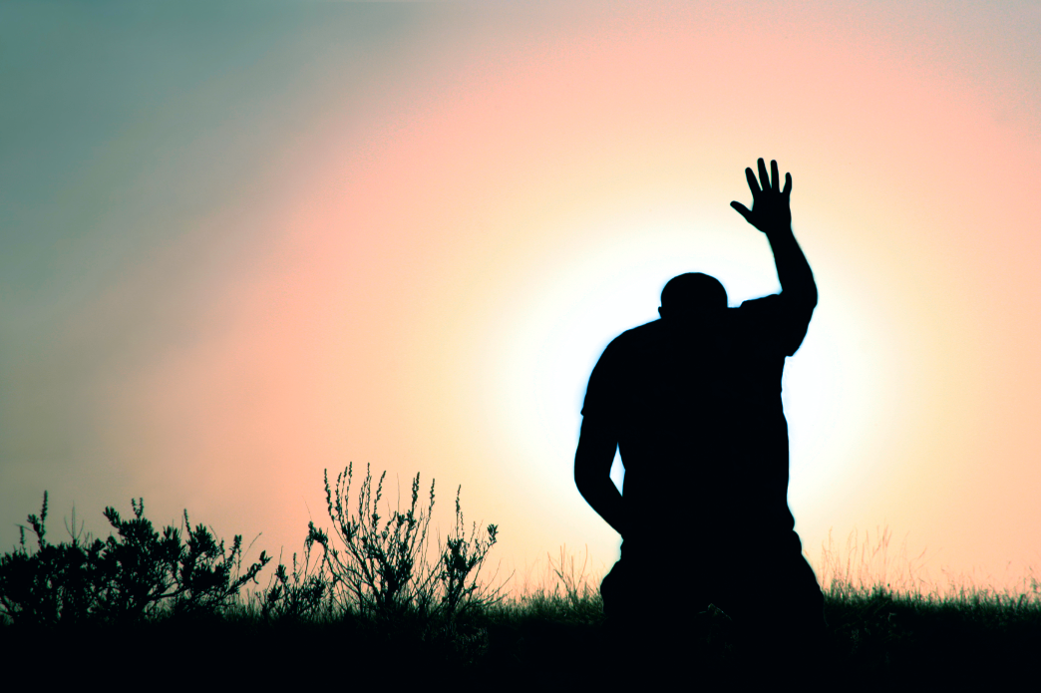
人物 | 尼哥德慕 | 撒瑪利亞婦人
性別 | 男性 | 女性
名字 | 有名字 | 無名字
信仰 | 宗教領袖 | 宗教外圍人士
地點 | 逾越節在耶路撒冷 | 敘加，撒瑪利亞
時間 | 夜晚 | 正午
互動 | 對話(雞同鴨講) | 對話(雞同鴨講)
結果 | 矇了 | 作見證

Slide 3
PROSKUNEO (60)：因尊敬而下拜，並親對方的手
SEBOMAI (10)：虧欠的態度，感激的心態站在前面
LATREUO (21)：服事，宗教禮儀上的服務行動

Slide 4
真實敬拜的對象。人(who)
真實敬拜的地點。地(where)
真實敬拜的時間。時(when)
真實敬拜的原因。事(what)
真實敬拜的態度。物(how如何)

